Slide 1
X20: Самые инновационные
компании Казахстана
Меланич Маржан, Centras

Slide 2
Disclaimer
Текст
Настоящая публикация носит исключительно информационный характер и содержит информацию, полученную из открытых источников (Депозитарий финансовой отчетности, сайты Компании), которые Centras рассматривает в качестве достоверных. Однако Centras, его руководство и сотрудники не могут гарантировать абсолютные точность, полноту и достоверность такой информации и не несут ответственности за возможные потери клиента в связи с ее использованием. Оценки и мнения, представленные в настоящем документе, основаны исключительно на заключениях аналитиков Компании и не являются консультационными услугами. Вознаграждение аналитиков не связано и не зависит от содержания аналитических обзоров, которые они готовят, или от существа даваемых ими рекомендаций. Настоящая информация не предназначена для публичного распространения и не может быть воспроизведена, передана или опубликована, целиком или по частям, без предварительного письменного разрешения Centras.
© Centras 2023 г.

Slide 3
Почему мы это делаем
Текст
Инновации являются ключом к 70% создания стоимости, которую получают компании от роста выручки
Инновации способствуют увеличению прибыли. Создаются продукты более высокого качества, увеличивается количество выпущенной продукции за тоже количество времени.
Инновации влияют на конкурентоспособность отдельного человека или организации.

Slide 4
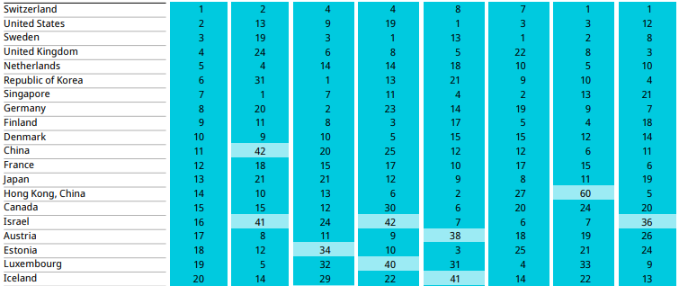
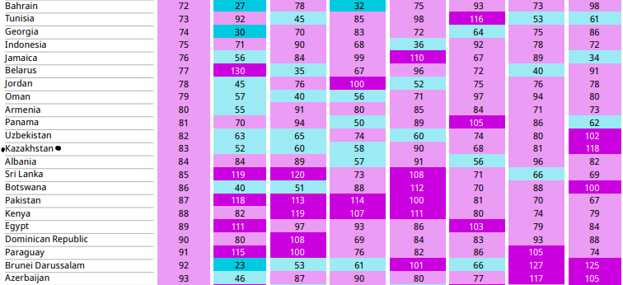
Глобальный индекс инноваций 2022 г.
Подзаголовок
83
место занимает Казахстан в Глобальном индексе инноваций 2022.
Almaty, 2022
https://www.wipo.int/edocs/pubdocs/en/wipo_pub_2000_2022/kz.pdf

Slide 5
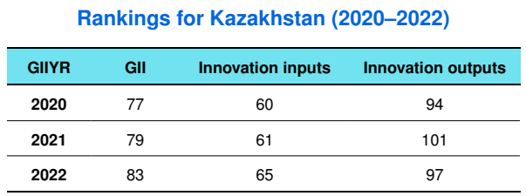
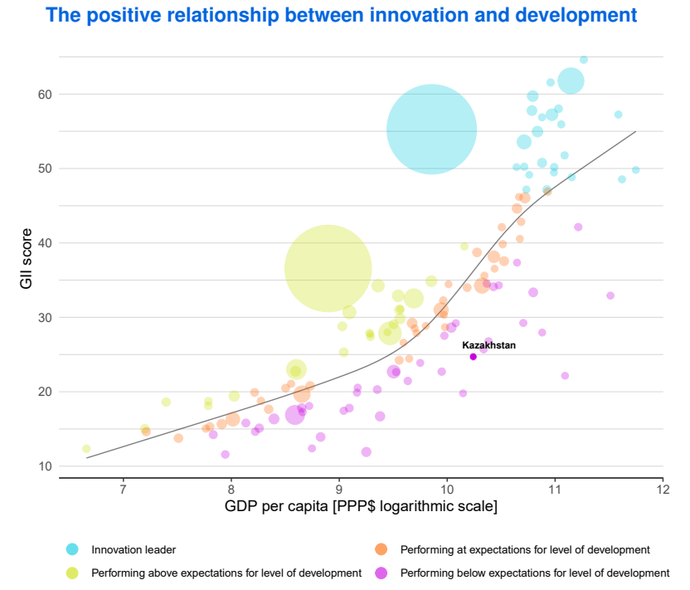
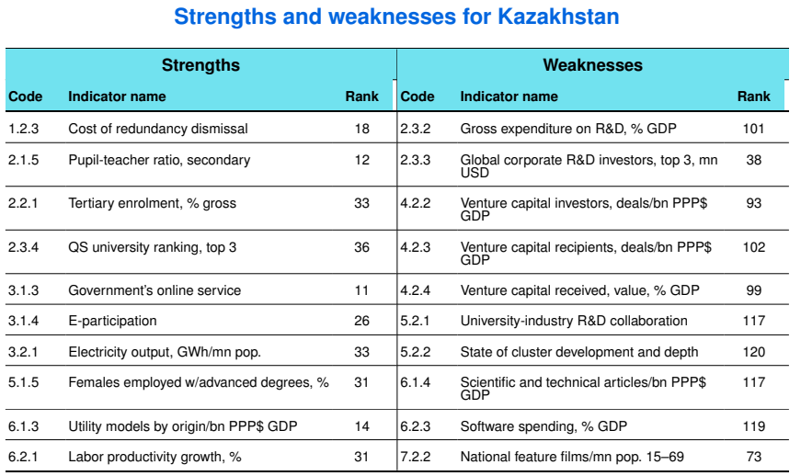
Глобальный индекс инноваций 2022 г.
Подзаголовок
Almaty, 2022
https://www.wipo.int/edocs/pubdocs/en/wipo_pub_2000_2022/kz.pdf

Slide 6
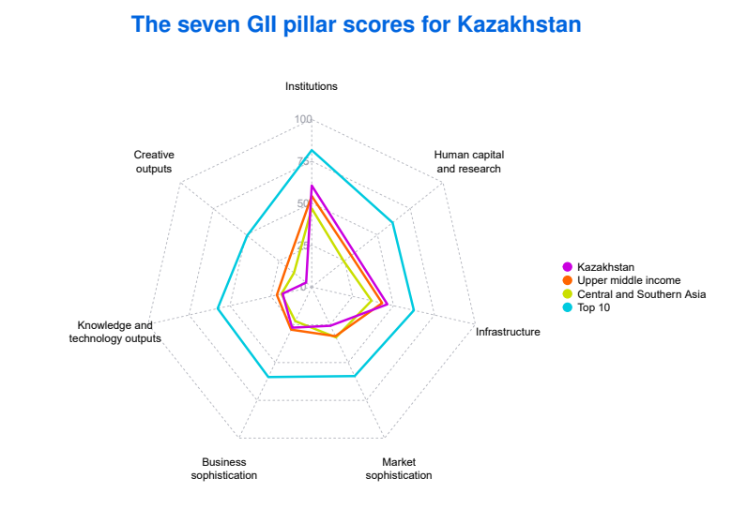
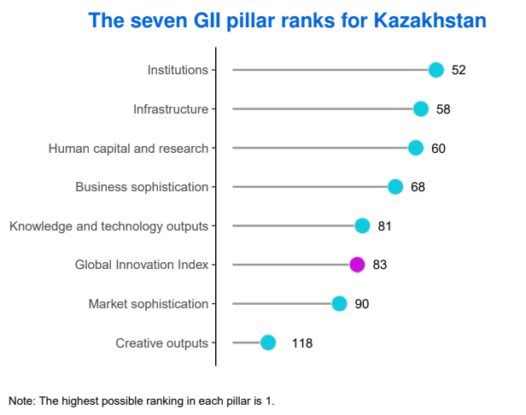
Глобальный индекс инноваций 2022 г.
Подзаголовок
Almaty, 2022
https://www.wipo.int/edocs/pubdocs/en/wipo_pub_2000_2022/kz.pdf

Slide 7
Статистика: Казахстан 2022
Текст

Slide 8
Статистика: Казахстан 2022
Подзаголовок
1 739 823
(+ 32%)
1 879
млрд. тенге
Источник: https://stat.gov.kz/official/industry/23/statistic/5

Slide 9
Статистика: Казахстан 2022
Уровень инновационной активности
Подзаголовок
5,7%
Уровень инновационной активности по технологическим инновациям
11%
Уровень инновационной активности по всем типам инноваций
Источник: https://stat.gov.kz/official/industry/23/statistic/5

Slide 10
Статистика: Казахстан 2022
Подзаголовок
1 453 млрд. тенге
Источник: https://stat.gov.kz/official/industry/23/statistic/5

Slide 11
Статистика: Казахстан 2022
Подзаголовок
Источник: https://stat.gov.kz/official/industry/23/statistic/5

Slide 12
Статистика: Казахстан 2022
Подзаголовок
Almaty, 2022
Источник: https://stat.gov.kz/official/industry/23/statistic/5

Slide 13
Затраты на исследования и разработку в процентном отношении к ВВП (%) 2021 г.
Подзаголовок
Almaty, 2022
https://unstats.un.org/sdgs/dataportal/database

Slide 14
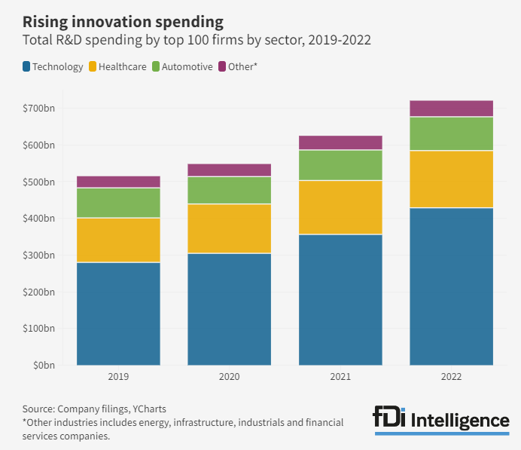
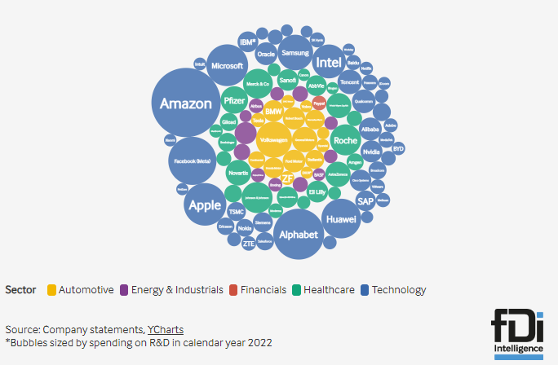
Мировые расходы на инновации в 2022 г.
Лидирующие инновационные компании вложили около $720 млрд. (+15.3%) в исследования и разработку в 2022 г.
Подзаголовок
Almaty, 2022
https://www.fdiintelligence.com/content/feature/global-innovation-leaders-2022-edition-82527

Slide 15
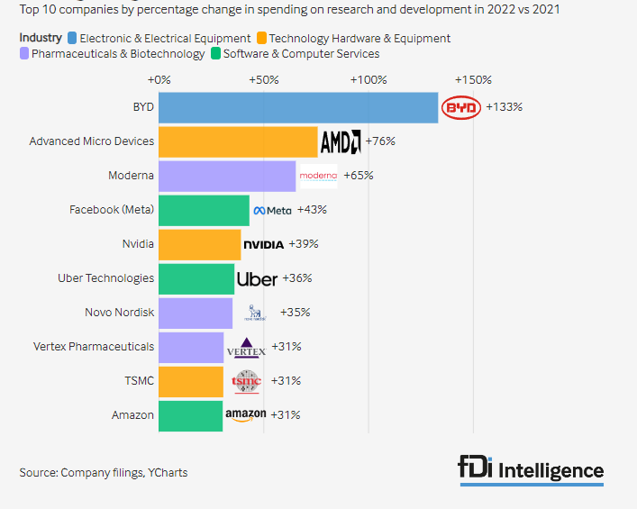
Мировые расходы на инновации в 2022 г.
В Китае расходы на исследования и разработку выросли на 21,9% за последние 20 лет.
Подзаголовок
Almaty, 2022
https://www.fdiintelligence.com/content/feature/global-innovation-leaders-2022-edition-82527

Slide 16
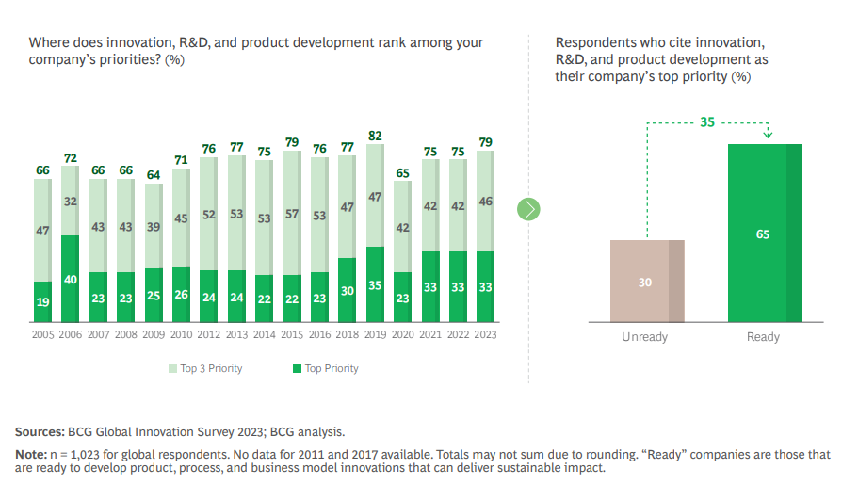
Почти 80% респондентов включили Инновации в топ 3 приоритетов.
Подзаголовок
Almaty, 2022
https://web-assets.bcg.com/ce/fd/d7fa78e547a09d2eef5086fbbf79/bcg-most-innovative-companies-2023-reaching-new-heights-in-uncertain-times-may-2023.pdf

Slide 17
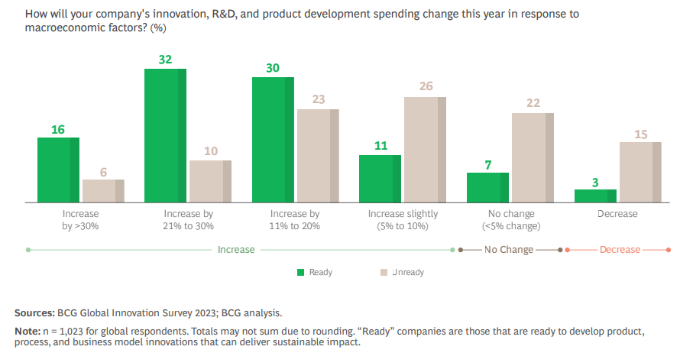
Почти 90% «готовых» компаний планируют увеличить расходы на инновации
Подзаголовок
Almaty, 2022
https://web-assets.bcg.com/ce/fd/d7fa78e547a09d2eef5086fbbf79/bcg-most-innovative-companies-2023-reaching-new-heights-in-uncertain-times-may-2023.pdf

Slide 18
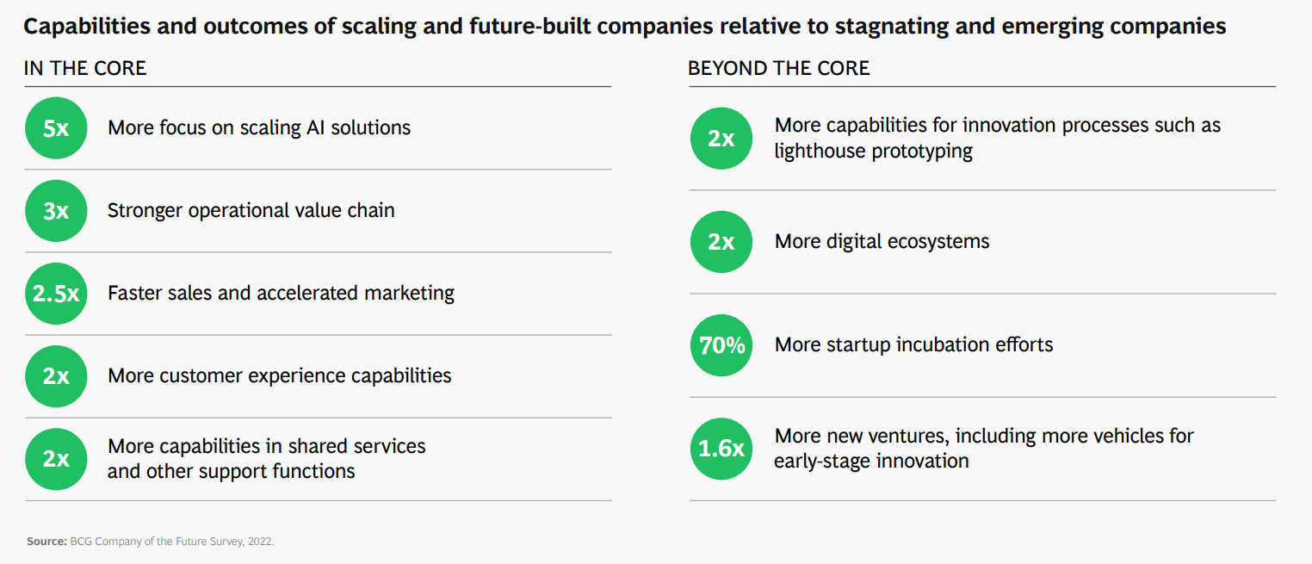
Лидеры инноваций развивают компетенции, которые создают ценность как внутри (ядре) компании, так и за ее пределами
Подзаголовок
Almaty, 2022
https://web-assets.bcg.com/ce/fd/d7fa78e547a09d2eef5086fbbf79/bcg-most-innovative-companies-2023-reaching-new-heights-in-uncertain-times-may-2023.pdf

Slide 19
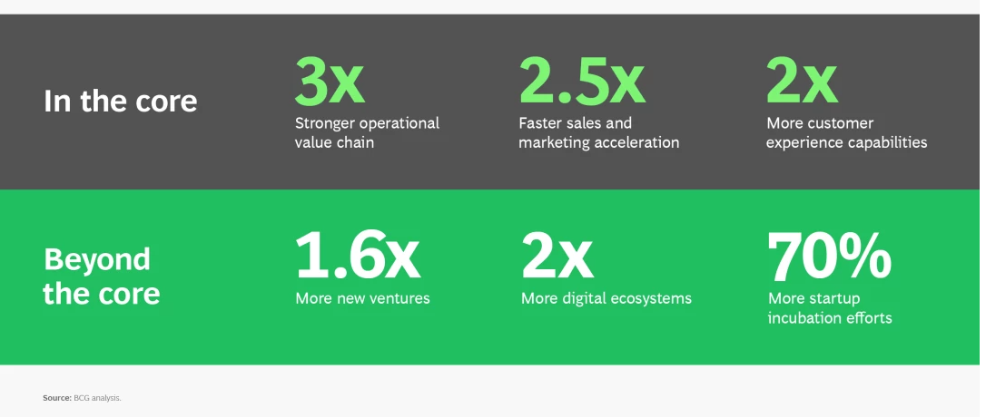
Инновационные лидеры развивают более широкие компетенции и достигают более выдающихся результатов.
Подзаголовок
Almaty, 2022
https://web-assets.bcg.com/ce/fd/d7fa78e547a09d2eef5086fbbf79/bcg-most-innovative-companies-2023-reaching-new-heights-in-uncertain-times-may-2023.pdf

Slide 20
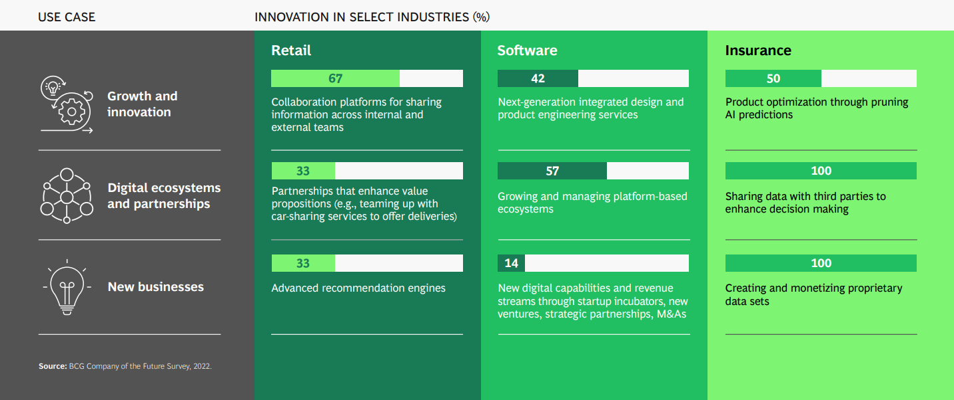
Лидеры внедряют инновации в разнообразных пользовательских сценариях, партнерских отношениях и новых бизнес-проектах
Подзаголовок
Almaty, 2022
https://web-assets.bcg.com/ce/fd/d7fa78e547a09d2eef5086fbbf79/bcg-most-innovative-companies-2023-reaching-new-heights-in-uncertain-times-may-2023.pdf

Slide 21
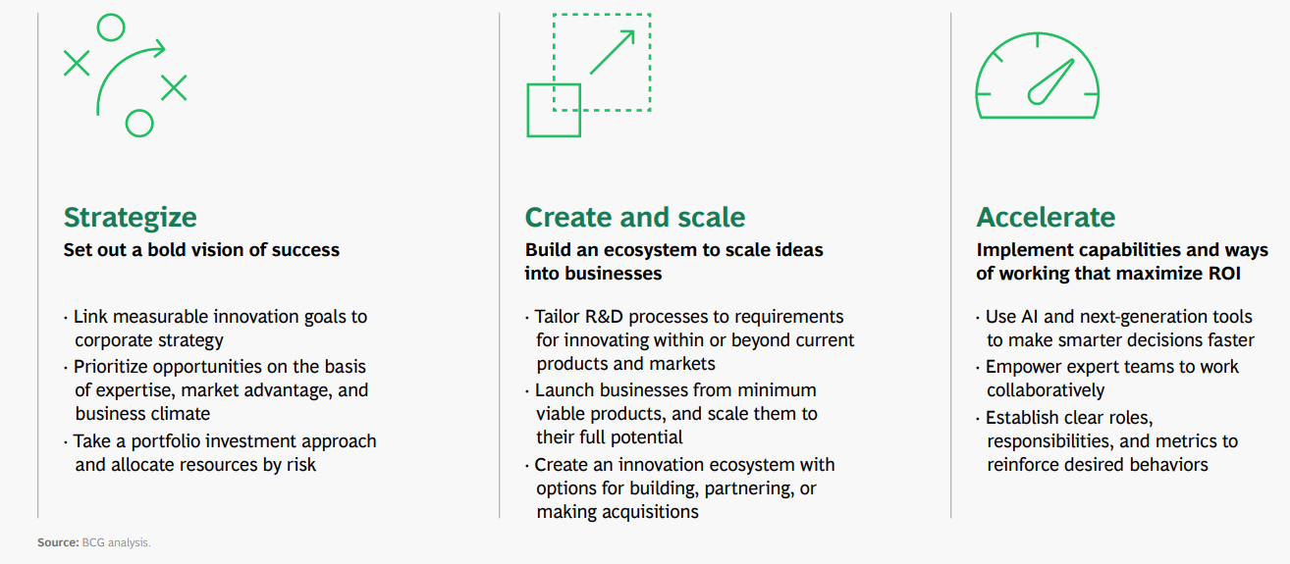
Для успешного внедрения инноваций компании должны разрабатывать стратегии, создавать, масштабировать и ускорять процессы
Подзаголовок
Almaty, 2022
https://web-assets.bcg.com/ce/fd/d7fa78e547a09d2eef5086fbbf79/bcg-most-innovative-companies-2023-reaching-new-heights-in-uncertain-times-may-2023.pdf

Slide 22
Глобальные тренды в инновациях (по данным BCG)
Which technology categories are you investing in this year, %
Подзаголовок
Almaty, 2022
https://web-assets.bcg.com/ce/fd/d7fa78e547a09d2eef5086fbbf79/bcg-most-innovative-companies-2023-reaching-new-heights-in-uncertain-times-may-2023.pdf

Slide 23
Мировые тенденции в области инноваций WIPO (GII Index)
1
2
инновационная волна, обусловленная цифровыми технологиями
инновационная волна, обусловленная «глубинной наукой»
Almaty, 2022
https://www.globalinnovationindex.org/userfiles/file/reportpdf/GII_2022_R-ExSum_WEB.pdf

Slide 24
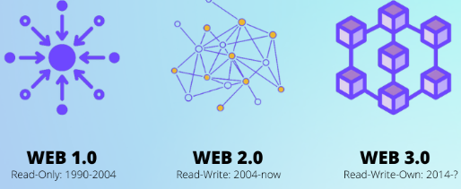
Мировые тенденции в области инноваций McKinsey
Революция искусственного интеллекта
(Нейросети и средства машинного обучения)
Передовые вычислительные и коммуникационные возможности (Беспроводные сети с низким энергопотреблением, сотовая связь 5G/6G, Wi-Fi стандартов 6 и 7, низкоорбитальные спутниковые группировки)
Подзаголовок
Формирование цифрового будущего (Технологии Web3)
Инновационные разработки
(Квантовые технологии )
Устойчивый мир (Электрификация и возобновляемые источники энергии)
Almaty, 2022
https://www.mckinsey.com/capabilities/mckinsey-digital/our-insights/the-top-trends-in-tech#/

Slide 25
Топ 20 инновационных компаний С500
Критерии отбора:
“
Performance: Финансовые показатели за последние 5 лет.
“
HR Talents: Численность сотрудников компании, штата IT специалистов, отделов по развитию новых продуктов.
“
Customer Experience: Продукты и услуги, портрет и лояльность потребителя.
“
Innovations: Инвестиции в НА, продуктовые инновации.
“
Business Processes: ERP Systems, CRM Systems.

Slide 26
Топ 20 инновационных компаний С500
Рейтинг 01 - 05 | Рейтинг 06 - 10 | Рейтинг 11 - 15 | Рейтинг 16 - 20
АО "Kaspi.kz" | АО "Алма Телекоммуникейшнс Казахстан" | CITIX Ltd | АО "ForteBank"
ТОО «КаР-Тел» | АО "Казахтелеком" | ТОО "Magnum Cash & Carry" | АО "Эйр Астана"
АО "First Heartland Jysan Bank" | АО "Кселл" | BI Development Holding | АО "Евроазиатская Энергетическая Корпорация»
АО "Народный Банк Казахстана" | АО "Банк Фридом Финанс Казахстан" | ТОО "Chocofamily Holding" | ДБ АО "Банк Хоум Кредит"
АО "Kolesa Group" | АО "Mega Center Management" | АО "Банк ЦентрКредит" | ТОО "City Transportation Systems"

Slide 27
Топ 20 инновационных компаний С500
 | Названия строк | Сектор | Кол-во сотрудников | Выручка (млн. тенге) | Рост выручки, г/г, % | Рост чистой выручки за 5 лет, % | Продажи на 1 сотрудника, млн. тенге | Мобильное приложение
1 | АО "Kaspi.kz" | Consumer Discretionary | 8 327 | 1 270 592 | 44% | 35% | 152,59 | Kaspi.kz, Kaspi Pay
2 | ТОО «КаР-Тел» | Communication Services | 4 511 | 292 865 | 21% | 22% | 64,92 | Мой Beeline, Simply, Izi, Hitter, BeeTV Digital Window, Smart Agent, HR Man, Fix Uber
3 | АО "First Heartland Jysan Bank" | Financials | 5 872 | 283 843 | 123% | 1007% | 48,34 | Jusan
4 | АО "Народный Сберегательный Банк Казахстана" | Financials | 16 325 | 1 609 024 | 36% | 20% | 98,56 | Halyk Homebank Halyk Travel Kino.kz
5 | АО "Kolesa Group" | Consumer Discretionary | 492 | 20 917 | 27% | -29% | 42,51 | Kolesa.kz Krisha.kz Market.kz
6 | АО "Алма Телекоммуникейшнс Казахстан" | Communication Services | 834 | 15 594 | 2% | 19% | 18,70 | Alma+ «AlmaTV» «AlmaHome»
7 | АО "Казахтелеком" | Communication Services | 20 622 | 278 111 | 0% | 12% | 13,49 | Теле2 Казахстан Altel
8 | АО "Кселл" | Communication Services | 2 195 | 219 002 | 13% | 24% | 99,77 | Activ
9 | АО "Банк Фридом Финанс Казахстан" | Financials | 923 | 54 799 | 215% | 209% | 59,37 | ffin kz, finance bank
10 | АО "Mega Center Management" | Consumer Discretionary | 956 | 30 383 | 43% | 130% | 31,78 | Megafamily

Slide 28
Топ 20 инновационных компаний С500
 | Названия строк | Сектор | Кол-во сотрудников | Выручка (млн. тенге) | Рост выручки, г/г, % | Рост чистой выручки за 5 лет, % | Продажи на 1 сотрудника, млн. тенге | Мобильное приложение
11 | CITIX Ltd | IT | 10 | 2 810 | 42% | 8% | 280,99
12 | ТОО "Magnum Cash & Carry" | Consumer Staples | 11 254 | 461 332 | 34% | -13% | 40,99 | Magnum club Magnum Go
13 | BI Development Holding | Real Estate | 5 000 | 376 526 | 18% | 34% | 75,31 | BIG App
14 | ТОО "Chocofamily Holding" | Consumer Discretionary | 621 | 9 092 | 26% | 0% | 14,64 | ChocoTravel Рахмет Aviata.kz Chocolife.me Chocofood Ж/д билеты КТЖ от «Авиата
15 | АО "Банк ЦентрКредит" | Financials | 6 123 | 315 304 | 107% | 668% | 51,50 | bcc.kz
16 | АО "ForteBank" | Financials | 3 272 | 295 123 | 13% | 58% | 90,20 | Forte
17 | АО "Эйр Астана" | Industrials | 4 559 | 472 381 | 47% | 143% | 103,62 | Air Astana
18 | АО "Евроазиатская Энергетическая Корпорация» | Utilities | 4 653 | 142 944 | 165% | 2355% | 30,72 | Smartbank Aitu: Общение и Развлечение Digital ID AituPay e.otinish Aitu Кошелек
19 | ДБ АО "Банк Хоум Кредит" | Financials | 4 813 | 120 779 | 0% | -46% | 25,09 | HomeCredit
20 | ТОО "City Transportation Systems" | Industrials | 286 | 7 486 | 63% | 78% | 26,17 | Onay

Slide 29
Спасибо за внимание!
Контакты
Республика Казахстан,
г. Алматы, 050008,
ул. Манаса, 32А
Телефон: 8 (727) 259 88 77
Email: info@centras.kz
Website: www.cesec.kz
Наш телеграм-канал:
Centras Securities
РК, г. Алматы, 050008, ул. Манаса, 32А
Телефон: 8 (727) 259 88 77
Email: info@centras.kz
Website: www.cesec.kz

